Slide 1
Rapid
Top Level System Spezifikation
November 2013

Slide 2
Inhaltsverzeichnis
Systembeschreibung
Gesamtsystem
Mechanische Halterung für die Druckriegel
Reinigungs- und Abdeck- Station
Druckriegel mit Druckköpfen
Tintenversorgung
Entfeuchtung
Stromversorgung
Daten und Kontrollpfad
Head Board R4
Encoder Board R4
Fluid Board R4
Ink Board R4
Service Board R4
System Board R1
Link Sammlung

Slide 3
Systembeschreibung
Es soll ein innovatives, modulares Drucksystem für den digitalen Druck in verschiedenen Märkten entwickelt werden. Das Drucksystem basiert auf Piezo Drop On Demand Druckköpfen von Fuji. Alternativ kann auch ein Kopf von Kyocera oder Panasonic zum Einsatz kommen. Im Wesentlichen besteht ein Drucksystem aus folgenden Teilen (Top Down):
Maschine für die Applikation/Markt
Mechanische Halterung für die Druckriegel
Reinigungs- und Abdeck-Station
Druckriegel mit Drucksystemen a je 4 (2) Druckköpfe
Tintenversorgung
Stromversorgung
Daten- und Kontroll-Pfad
Das Druckmodul ist skalierbar aufgebaut. Das kleinste Modul kann ein Druckkopf sein, welcher mit einer linearen Geschwindigkeit von bis zu 2 m/s in einer Breite von 42mm und einer Auflösung von 1’200x1’200 DPI mit einer Farbe drucken kann. Ein solcher Druckkopf kann z.B. zum Eindrucken von variablen Barcodes auf Etiketten inline in einer Maschine verwendet werden.
Das grösste Modul, welches zur Zeit geplant ist, wird für den Textildruck verwendet. Die Maschine soll mit einer linearen Geschwindigkeit von bis zu 2 m/s in einer Breite von 1’600mm und einer Auflösung von 1’200x1’200 DPI mit 8 Farben (Cyan, Magenta, Yellow, Black, Orange, Green, Violett, Grey) drucken. Diese Maschine kann bis zu 190m2 Stoff pro Minute bedrucken.

Slide 4
Uebersicht Gesamtsystem
Power Supply
Data and control path
Ink and cooling
Encoder interface

Slide 5
Uebersicht Mechanische Halterung für die Druckriegel

Slide 6
Uebersicht Reinigungs- und Abdeck- Station

Slide 7
Uebersicht Druckriegel mit Druckköpfen

Slide 8
Beschreibung Tintenversorgung
Die Tintenversorgung ist eine zirkulierende Versorgung ohne Luftkissen. Es gibt einen Zwischenbehälter, welcher als Dämpfer einen Kolben hat. Die Filtrierung wird zentral pro Farbe gemacht, die Entgasung wird dezentral pro Kopf gemacht. Die Tintenversorgung besteht aus 3 Teilen.
Die Tintenbehälter
Diese sollen in einem Gehäuse untergebracht sein. Die Steuerung erfolgt über den Ink Board. Es hat eine Leuchte für Ink Low generell und je eine kleine Leuchtanzeige pro Farbe.
Die zentrale Einheit pro Farbe
Hier wird das Vakuum für die Entgasung erzeugt und es gibt einen Zwischentank mit Dämpfung über einen Kolben. Auch die Consumption Pump, welche für den Tintennachschub aus den Tintenbehältern sorgt ist hier untergebracht.
Die Einheit pro Kopf
Hier ist die Zirkulationspumpe und die Entgasungseinheit untergebracht. Es soll zusätzlich ein Dämpfer eingebaut werden.

Slide 9

Edckdaten Tintenversorgung
Consumption Pump Pumpleistung????, 24V, ????A
Vacuum Pump Vacuum Leistung???? , 24V, ????A
Filtering 1.5 um, ein Filter pro Farbe
Degassing -900mBar, 1 Pumpe pro Farbe, Eine Lunge mit ???? Entgasungsleistung pro pro Kopf
Ventile Durchfluss ????, 24V, ?A

Slide 10
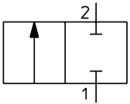



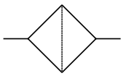


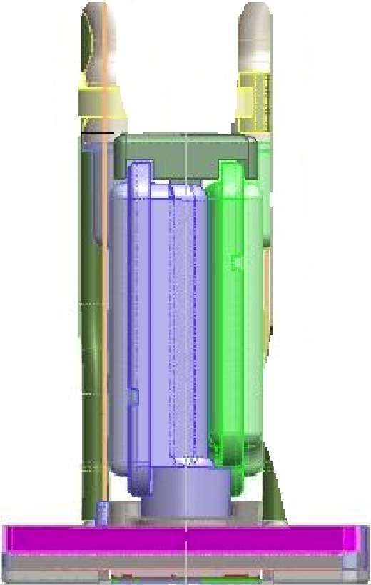
Blockdiagramm Tintenversorgung
Bleed
Consumption
Pump
0-250 ml/min
@module
Air cushion load
Printbar 1 to n Modules
Air cushion Pump
Air
cushioning
P-Outlet
-50 to 0mBar
Intermediate
Tank
Level Sensor
fresh
ink
Circulation Pump
0-250ml/min
ΔP
0-50mBar
Ink
Filter
P-Inlet
0 to 500mBar
Consuption pump pressure
0 to 500mBar
Lung pressure
0 to -1000mBar
P = -800mBar
Lung
Degassing
Pump
Ink Supply for 1 color

Slide 11
Elemente Tintenversorgung
Fresh Ink Behälter
Es kann sowohl eine Flasche, Kanister oder aber auch ein Vakuumbeutel der leergesaugt wird verwendet werden
Level Sensor
Es soll ein Piezo Wagen System verwendet werden welche im Bereich 0-25kG funktioniert.
Consumption Pump
KNF Membranpumpen alle selbstansaugend, Förderdruck bis zu 10bar, Ansaughöhe bis zu 3 Meter. Bürstenloser Gleichstrommotor mit vier Litzen (Regelbarkeit Drehzahl und Drehzahlsignalausgang). Steuerspannung = 0-5V.
Für ein Modul das Modell NF1.5 KPDCB-4 0-50ml/min Für vier Module das Modell NF 10 TTDCB 0-120ml/min Für acht Module das Modell NF 25 KPDCB-4 0-250ml/min
Bleed Ventil
Solenoid Ventil. Der Ausgang geht zurück in den fresh ink Behälter.
Air cushion Ventil / Air cushion Pump
Solenoid Ventil, der Ausgang geht ins Freie.
DC-Motor Pumpe um den Druck aufrecht zu erhalten
Consumption pressure Sensor
0 …+500mBar relativ (gage); Gesamtgenauigkeit inkl. Temperatureffekte (max.) ±1.5 %FSS, proof pressure 1‘000mbar, Anschluss ohne Barb
Ink Filter
M A C W A015 8 J capsule Filter von Pall
Vakuum Pump
KNF Membranpumpe Typ NF 85.3 KNDC bis zu 960mBar relatives Vakuum. Gleichstrommotor mit zwei Litzen +24V/1A.
Lung pressure sensor
0 …-1‘000mBar relativ (gage); Gesamtgenauigkeit inkl. Temperatureffekte (max.) ±1.5 %FSS, proof pressure 2‘000mbar, Anschluss ohne Barb

Slide 12
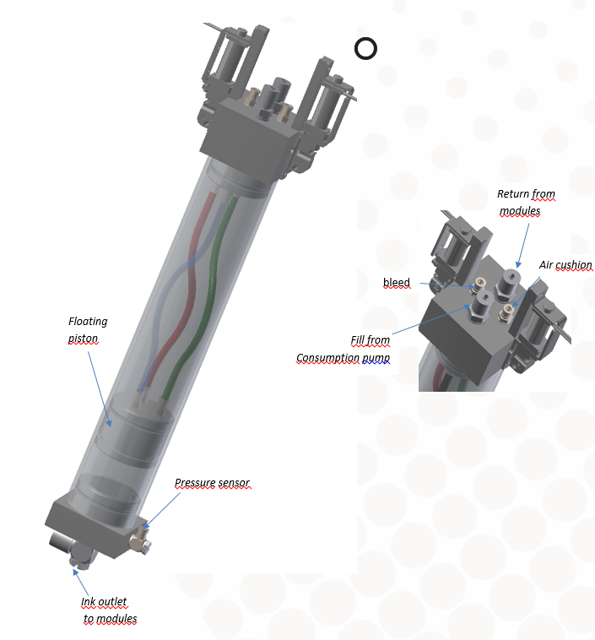
Elemente Tintenversorgung
Intermediate Tank
Die Hauptaufgabe des Intermediate Tanks ist das Verhindern, dass Luft in das Modul gelangen kann. Weitere Funktionen sind:
Pulsationsdämpfen Förderdruckpuffer Entlüftung Speicher bei fresh ink Behälterwechsel
Die Entlüftung erfolgt über ein Solenoid Ventil zurück in den fresh ink Behälter. Das Luftkissen kann optional aktiv gespeist werden, sodass bei abgehängtem fresh ink Behälter weitergedruckt werden kann, bis der intermediate Tank leer ist.
Der benötigte Druck im Intermediate Tank ist abhängig von Schlauchdurchmesser, Schlauchlänge bis zu den Modulen, Viskosität und Filterwiderstand. Bei 5 Meter ID2.5mm Schlauch sind dies ca. 80mbar mehr als am Eingang der Module ansteht. Der Soll Druck wird durch den IST Druck am Tinteneingang im Print bar plus den Strömungswiderstand ermittelt. Durch die Schlauchlänge wir die Regelung sehr träge, die entstehenden Schwankungen des Modul- Eingangsdruck, werden durch die Regelung der ∆Pumpe kompensiert. Der Strömungswiderstand wird laufend gemessen.

Slide 13
Elemente Tintenversorgung
Lunge
Pall Ulti Fuzor, später eigene in das Modul integrierte Membrane.
Inlet pressure Sensor
0 …+50mBar relativ (gage); Gesamtgenauigkeit inkl. Temperatureffekte (max.) ±1.5 %FSS, proof pressure 500mbar, Anschluss ohne Barb
Outlet pressure Sensor
0 …-50mBar relativ (gage); Gesamtgenauigkeit inkl. Temperatureffekte (max.) ±1.5 %FSS, proof pressure 500mbar, Anschluss ohne Barb
Circulation Pump
KNF Membranpumpen alle selbstansaugend, Förderdruck bis zu 10bar, Ansaughöhe bis zu 3 Meter:
Für ein Modul das Modell NF1.5 KPDCB-4 0-50ml/min Für vier Module das Modell NF 10 TTDCB 0-120ml/min Für acht Module das Modell NF 25 KPDCB-4 0-250ml/min

Slide 14
Status und Events????Walti Tintenversorgung
Make Ready????Walti
????Aufheizen, Nullpositionen anfahren, Meniscus- Tintenumlauf- und Lungenvakuum aufbauen, wenn alles bereit in Ready wechseln, auf Anfrage in Idle wechseln
Stand by
- Consumption pump regeln, sodass an den Moduleingängen durchschnittlich konstant 16 mbar anstehen (einstellbar 0-20mBar).
- Circulating Pump aller Module regeln, sodass das ∆P von Modul Ein- zum Ausgang konstant bei 34mBar liegt (einstellbar von 10 bis 50mBar). Der Durchfluss durch das Modul liegt somit bei ca. 31ml/min und das Meniskus Vakuum bei -5mbar.
Test????Walti
????Setzen von einzelnen Ventilen, Ausgängen, Pumpen etc., auf Anfrage in Idle wechseln
Ready????
????Regelungen sind alle aktiv, mechanische Systeme sind auf den Standby Positionen, Warten auf MMI Anfragen wie Reinigen/Position anfahren/Cappen/etc., auf Anfrage in Starting oder Idle wechseln
- Calibrate balance / Air cushion de-aerate / Bleed / Calibrate consumption pump / Drain

Slide 15
Status und Events????Walti Tintenversorgung
- Fill
- Den air cushion load Anschluss öffnen, der Kolben im leeren intermediate Tank sinkt durch sein Eigengewicht in den unteren Anschlag. Den Anschluss anschliessend schliessen.
- Bleed Ventil öffnen.
- Consumption pump starten und regeln, sodass an den Moduleingängen durchschnittlich konstant 30 mBar anstehen (einstellbar 0-50mBar). Die consumption pump fördert Tinte aus dem fresh ink Behälter in den intermediate Tank, die Luft entweicht über den bleed Ausgang. Die Tinte fliesst vom Boden des Intermediate Tank durch den ink filter und die Lunge in das Modul.
- Consumption Pump starten und regeln, sodass am Modulausgang höchstens -40mBar anstehen (einstellbar 0-50mBar). Die Luft und anschliessend die Tinte im Modul wird zurück in den intermediate Tank gepumpt und die Luft entweicht über das bleed Ventil.
- Sobald keine Luft mehr aus dem bleed Ausgang strömt, wird er geschlossen. Der Befüllungs- Vorgang ist abgeschlossen und es wird in den Stand-by Mode gewechselt.
- Soft Purge / Hard Purge
Consumption pump für eine Zeit (0-10sec.) hochfahren, sodass an den Moduleingängen durchschnittlich konstant 200 mbar anstehen (einstellbar 0-500mBar)
- Drain
- Fresh ink Behälter entfernen und Ansaug frei lassen.
- Bleed Ventil öffnen.
- Consumption pump starten und regeln, sodass an den Moduleingängen durchschnittlich konstant 30 mBar anstehen (einstellbar 0-50mBar). Die consumption pump fördert die restliche Tinte und anschliessend Luft vom fresh ink Behälteransaug in den intermediate Tank und über den bleed Ausgang ins Freie.
- Consumption Pump starten und auf full speed laufen lassen. Die Tinte im Modul wird zurück in den intermediate Tank und über den bleed Ausgang ins Freie gepumpt.
- Sobald keine Tinte mehr aus dem bleed Ausgang strömt, ist das System entleert.
Starting????
????Mechanische Systeme in Position fahren, Datenpfad und Print queue starten, Encoder Regelung starten, wenn alles bereit in Running wechseln, auf Anfrage in Idle wechseln

Slide 16
Status und Events????Walti Tintenversorgung
Running
- Consumption pump regeln, sodass an den Moduleingängen durchschnittlich konstant 6 mbar anstehen (einstellbar 0-20mBar).
- Circulating Pump aller Module regeln, sodass das ∆P von Modul Ein- zum Ausgang konstant bei 34mBar liegt. Sobald die Pumpe in den Bereich kommt, in dem sie beinahe ausgeschaltet ist, muss der Druck der Consumption pump erhöht werden, sodass an den Moduleingängen durchschnittlich konstant bis zu 20 mbar anstehen (einstellbar von 5 bis 50mBar). Der Durchfluss in das Modul liegt somit bei max. 44ml/min.Print queue abarbeiten, Produktionsstatistiken nachführen, auf Anfrage in Idle oder Stopping wechseln
Stopping????
????Print queue löschen, Encoder Regelung stoppen, Mechanische Systeme auf Standby Positionen fahren, auf Anfrage in Idle wechseln

Slide 17
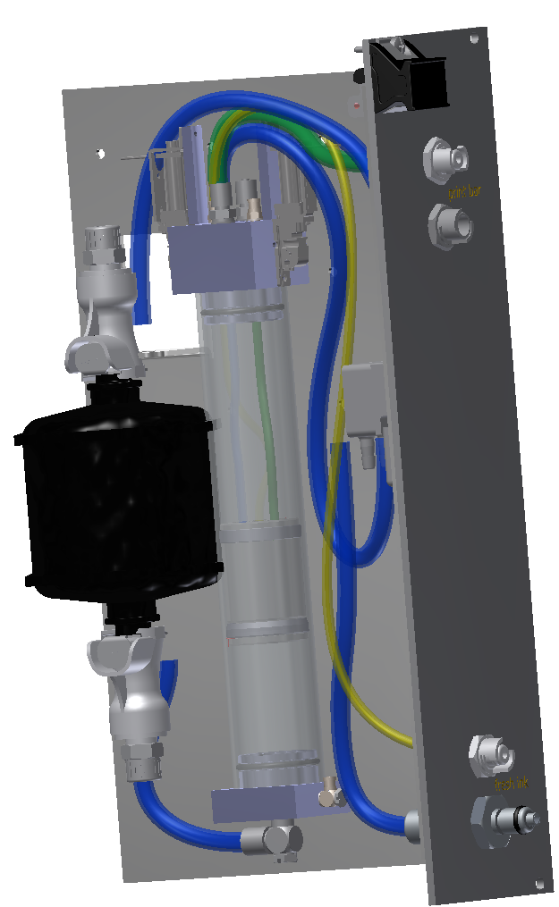
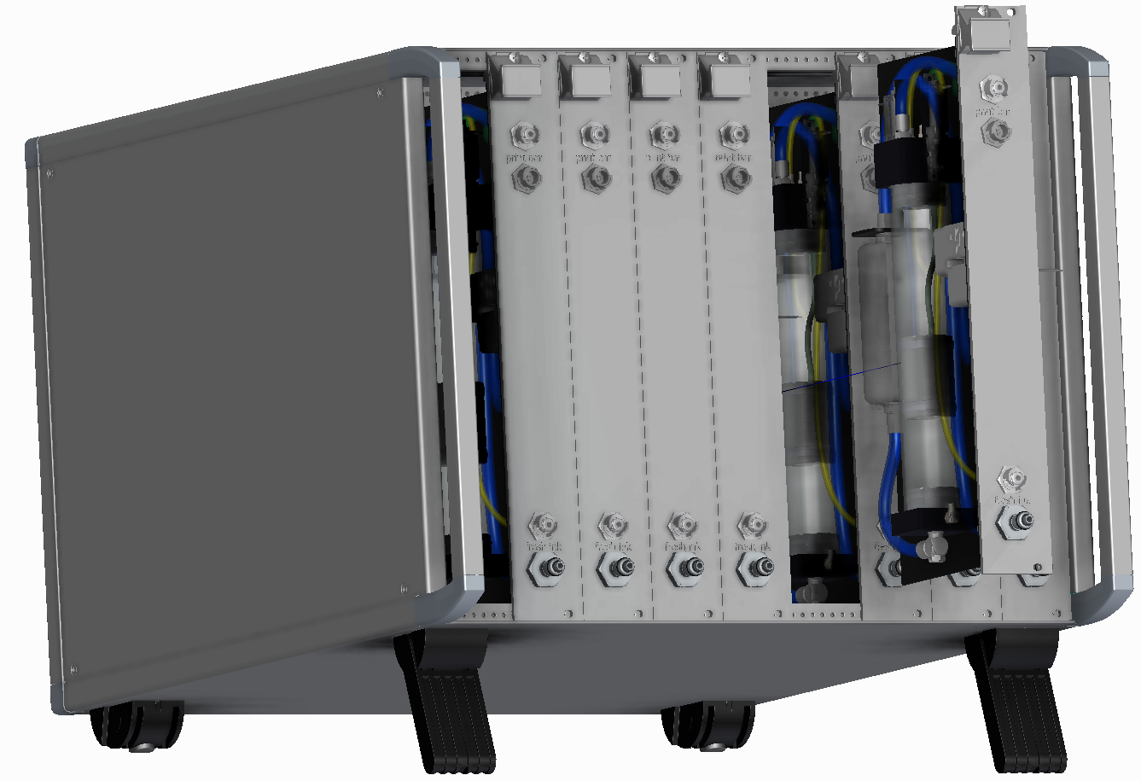
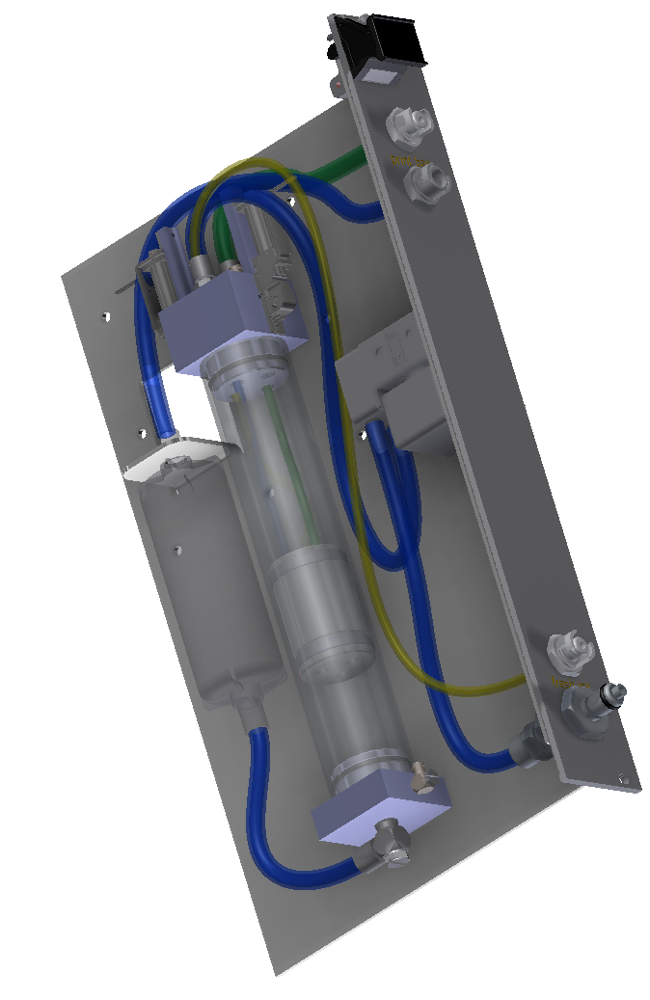
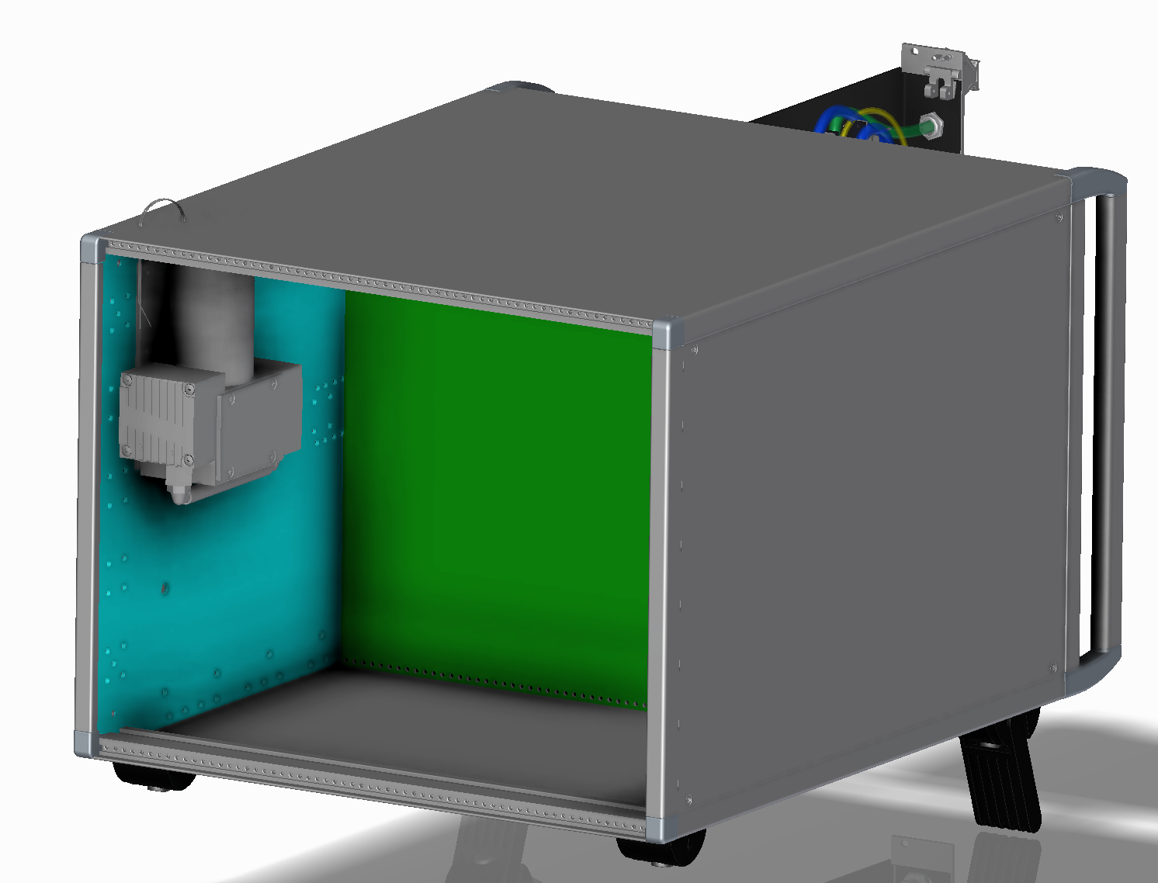
Mechanische Integration V1 Tintenversorgung
1.. 4 module ink supply
- Speichervolumen = 65ml
- Tintenpumpe 0… 120ml/min
- Filter Pall SCF311
- Dimension: 35.26mm (7TE) x261.9mm (6HE) x 152.5mm
5.. 8 module ink supply
- Speichervolumen = 200ml
- Tintenpumpe 0… 250ml/min
- Filter Pall M A C W A015 8 J
- Dimension: 65.74mm (13TE) x261.9mm (6HE) x 152.5mm
Gehäuse
- Die ink supplies werden jeweils in einem Gehäuse untergebracht, welches als Tisch und auch als 19“ Einbaugehäuse verwendet werden kann. Die Einschübe stecken hinten in einem backplane, welches gleichzeitig der Ink Supply PCB mit aller nötigen Elektronik ist.
- Folgendes ist im Gehäuse untergebracht:
- Bis zu acht Ink Supplies. Lungenpumpe. Backplane (Ink Supply PCB), +24V Eingang, Control path Eingang
- Es werden 5 verschiedene Gehäuse realisiert:
- Single color. 4 colors 1-4 modules. 8 colors 1-4 modules.
4 colors 5-8 modules, 8 colors 5-8 modules
- Die Stromversorgung, der ganze Datenpfad inklusive Rechner und der Encoder board werden in einem andern Gehäuse untergebracht!
- Ebenfalls die Tintenbehälter mit den Kraftzellen sind in einem weiteren Gehäuse untergebracht!
- Ein weiteres unabhängiges Gerät wird die Reinigungsstation!

Slide 18
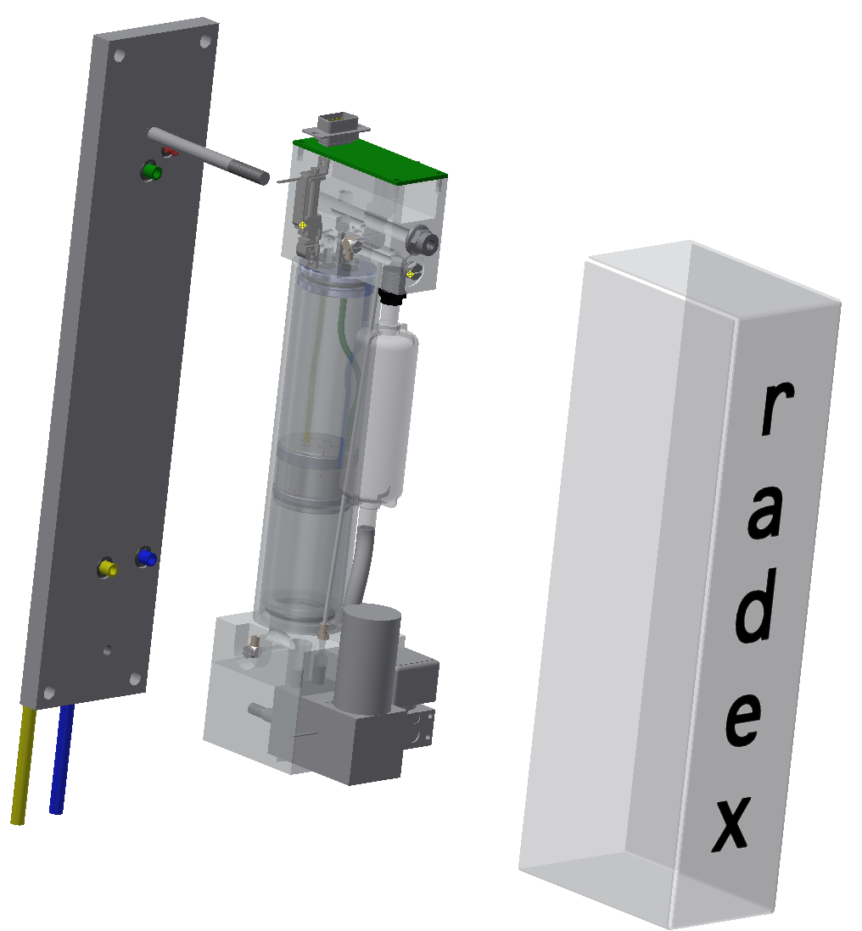

Mechanische Integration V2 Tintenversorgung
Backplate
- Dimension: 65.74mm (13TE) x 305.55mm (7HE) x 12mm
1.. 4 module ink supply
- Speichervolumen = 92ml
- Tintenpumpe 0… 120ml/min
- Filter Pall SCF311
- Dimension: 64mm x 275.5mm x 95mm
5.. 8 module ink supply
- Speichervolumen = 200ml
- Tintenpumpe 0… 250ml/min
- Filter Pall M A C W A015 8 J
- Dimension: 64mm x 275.5mm x 95mm
Gehäuse
- Das ink supply wird an eine backplate an der alle Schläuche montiert sind geschraubt, abgedichtet wird über O-Ringe.
- Alle elektrischen Verbindungen werden an einem Anschlussprint angeschlossen, ein DSub Stecker dient als Verbindung zum fluid board
- Bis zu acht Ink Supplies, Lungenpumpe, zwei Fluid boards, +24V Eingang, Control path Eingang, werden in einem Ink cabinet verstaut.
- Es werden 3 verschiedene Gehäuse realisiert:
- Single color, 4 colors, 8 colors.

Slide 19
Kosten Tintenversorgung
Ink supply
 |  | # | total
Level Sensor (Balance) | Fr. 50.00 | 1 | Fr. 50.00
consumption Pump | Fr. 220.00 | 1 | Fr. 220.00
Intermediate Tank | Fr. 150.00 | 1 | Fr. 150.00
2-2 way solenoid | Fr. 45.00 | 1 | Fr. 45.00
Air cushion pump | Fr. 39.00 | 1 | Fr. 39.00
Pressure Sensor | Fr. 25.00 | 1 | Fr. 25.00
Ink Filter | Fr. 38.00 | 1 | Fr. 38.00
lung/purge pump | Fr. 228.00 | 1 | Fr. 228.00
Costs per color |  |  | Fr. 795.00
Print Bar with n Modules |  | #
Δ pump | Fr. 220.00 | 1 | Fr. 220.00
Pressure Sensor | Fr. 25.00 | 2 | Fr. 50.00
lung | Fr. 190.00 | 1 | Fr. 190.00
Cartdridge Heater | Fr. 17.00 | 1 | Fr. 17.00
Thermistor | Fr. 5.00 | 1 | Fr. 5.00
Costs with 1 module |  |  | Fr. 482.00
Costs with 4 modules |  |  | Fr. 1'118.00
Costs with 8 modules |  |  | Fr. 1'966.00

Slide 20
Uebersicht Entfeuchtung

Slide 21
Uebersicht Stromversorgung

Slide 22
Uebersicht Daten und Kontrollpfad

Slide 23
Elemente Daten und Kontrollpfad
Varianten
Es gibt 2 Varianten, das Rapid-R1 und das Rapid-R4. Das R1 ist ein Druckmodul mit einem Kopf. Das R4 ist ein Drucksystem für 4 Köpfe und wird als Basis für grössere Drucksysteme verwendet
Betriebssystem
Auf allen CPU’s läuft Linux als Betriebssystem. Auf dem NIOS läuft Brandi spezial.
Encoder Board R4
Encoder Board für das R4 Drucksystem. 3 Encoder-Eingänge, 2x4 kompensierte Encoderkanäle und I/O für das Druckstartsignal
Head Board R4
Head Board für das R4 Drucksystem. Datenkanal für 4 Köpfe, Ansteuerung und Regelung für das Fluid System für 4 Köpfe
Fluid Board R4
Ink Supply Board für das R4 Drucksystem. Ansteuerung und Regelung der Tintenversorgung pro Farbe (TBD)
Ink Board R4
Ink Supply Board für das R4 Drucksystem. Ansteuerung und Regelung der Tintenversorgung pro Farbe (TBD)
Service Board R4
Service Board für das R4 Drucksystem. Ansteuerung für die Reinigungs- und Capping-station (TBD)
System Board R1
Komplettes Board für das R1 Drucksystem. Beinhaltet alle Funktionen des Head-, Encoder-, Ink Supply und Cleaning Station- Board
PLC
Steuerung um alle Peripherieelemente zu steuern welche nicht direkt in das Drucksystem involviert sind
Security PLC
Optionale Steuerung für Sicherheitsfunktionen
Master PC
Logische, zentrale Steuerung zur Koordination aller Elemente im Drucksystem
Dataserver / RIP
Datenaufbereitung und Lieferung der Daten

Slide 24
Status und Events Daten und Kontrollpfad

Slide 25
Status und Events Daten und Kontrollpfad
Boot Starten des Boot Programmes, warten auf die Anfrage der Mac Adresse und auf die Vergabe der IP Adresse, laden der aktuellen Firmware, wechseln in Idle mode
Idle Warten auf die Betriebsparameter, warten auf neue Betriebsparameter oder den Wechsel auf Make Ready oder Stand By
Make Ready Aufheizen, Nullpositionen anfahren, Meniscus- Tintenumlauf- und Lungenvakuum aufbauen, wenn alles bereit in Ready wechseln, auf Anfrage in Idle wechseln
Stand by Ausführen von capping und automatischem purge/schreiben, auf Anfrage in Idle wechseln
Test Setzen von einzelnen Ventilen, Ausgängen, Pumpen etc., auf Anfrage in Idle wechseln
Ready Regelungen sind alle aktiv, mechanische Systeme sind auf den Standby Positionen, Warten auf MMI Anfragen wie Reinigen/Position anfahren/Cappen/etc., auf Anfrage in Starting oder Idle wechseln
Starting Mechanische Systeme in Position fahren, Datenpfad und Print queue starten, Encoder Regelung starten, wenn alles bereit in Running wechseln, auf Anfrage in Idle wechseln
Running Print queue abarbeiten, Produktionsstatistiken nachführen, auf Anfrage in Idle oder Stopping wechseln
Stopping Print queue löschen, Encoder Regelung stoppen, Mechanische Systeme auf Standby Positionen fahren, auf Anfrage in Idle wechseln

Slide 26
MasterCtrl – Kommandos Daten und Kontrollpfad
Get Mac
Dies ist ein Broadcast womit sich alle Teilsysteme mit der Macaddresse melden um die IP Adresse zu erhalten
Set IP
Setzt die IP Addresse jedes Teilsystemes
Send Firmware
Sendet die Firmware an ein Teilsystem
Reset
Reset alle Systeme, ev. Verschiedene Levels
Set State
Setzt den Status (Siehe Status und Events)
Get State
Liest den Status (Siehe Status und Events)
Set Parameter
Setzt die Parameter eines Boards
Get Parameter
Liest die aktuellen Werte der Parameter

Slide 27
SlaveCtrl – Events Daten und Kontrollpfad
Send Warning, Error, Log
Setzt eine Warn- Error oder Log Meldung ab
Send Trace
Sendet ein Trace, muss vorher eingeschaltet werden
Send Status Change
Sendet einen Statuswechsel, z.B nach einem Fehler

Slide 28
Beschreibung Head Board R4
Ein Samba Druckkopf kann bis zu 360MBit/s, ein Kyocera Druckkopf bis zu 664 (948) Mbit/s verarbeiten. Ein Head Board soll bis zu 4 Samba Köpfe oder 2 (1) Kyocera Köpfe ansteuern können.
Die Datenschnittstelle sind 2 1GBit Ethernet/UDP Schnittstellen direkt zum FPGA und die Kontrollschnittstelle ist eine 100MBit Ethernet/TCP-IP Schnittstelle zur CPU.
Die Daten werden als «gerade Bitmaps» gesendet. Das Bitmap soll gegen/in???? Laufrichtung organisiert sein. Es werden maximal bis zu 2/3 oder 4???? Bit Graustufen übertragen. Der Head Board übernimmt diese Daten und organisiert diese entsprechend der Jetzuweisungstabelle welche über die Kontrollschnittstelle gesendet wird.
Während des Druckens wird der Druckkopf über die Encoder Schnittstelle mit dem Transportsystem synchronisiert. Synchron zu den Master Encoder Pulsen wird der Firepuls ausgelöst. Die Firepulsformtabelle und die Tabelle zur Zuweisung der Firepulse zu den verschiedenen Graustufen wird über die Kontrollschnittstelle gesendet.
Folgende Elemente der Tintenversorgung pro Druckmodul werden über den Head Board angesteuert
Die «Ink Circulation» Pumpe, die Heizungen, dDie beiden Sensoren zur Messung des Eingangs- und Ausgangsdruckes an den Druckmodulen
Zeichnet Logfiles der Druckverläufe auf

Slide 29


Eckdaten Samba Head Board R4
Kopftyp Fujifilm-Dimatix Samba
Düsen pro Kopf 2048
Düsen am Rand (50%) je 64
Array Breite in DPI 609
Native Auflösung 1200 DPI
Maximale Anzahl Graustufen 3 (4)
Maximale Bits/Pixel 2 (4)
Tropfengrösse 2-5 / 4-10 / 6-15 / 8-20 pL
Maximaler Tintendurchsatz pro Jet 360 pL*kHz
Speed bei 5pL, 1 GreyLevel, 1 Bit 360pL/kHz : 5pL=72kHz*2048 Jets*1Bit= 144MBit/s = 18MB/s
Speed bei 2pL, 2 GreyLevel, 2 Bit 360pL/kHz : 2*2pL=90kHz*2048 Jets*2Bit= 360MBit/s = 45MB/s
Maximale Lineare Geschwindigkeit bei 90kHz = 1.905 m/S = 114 m/min

Slide 30
Eckdaten Kyocera Head Board R4
Kopftyp Kyocera 1200 DPI
Düsen pro Kopf 5312
Array Breite in DPI 1520
Native Auflösung 1200 DPI
Maximale Anzahl Graustufen 3 (4)
Maximale Bits/Pixel 2 (3)
Tropfengrösse 2 / 3.5 / 5 / 8pL
Maximaler Tintendurchsatz pro Jet 320 pL*kHz
Speed bei 5pL, 3 GreyLevel, 2 Pixel 320pL/kHz : 5pL=64kHz*5312 Jets*2Bit= 664MBit/s = 83MB/s
Speed bei 3.5pL, 2 GreyLevel, 2 Pixel 320pL/kHz : 3.5pL=91.4kHz*5312 Jets*2Bit= 948MBit/s = 118MB/s
Maximale Lineare Geschwindigkeit bei 64kHz/91.4kHz = 1.35/1.93 m/S = 81/116 m/min

Slide 31
Eckdaten Head Board R4
Datenschnittstelle 2 x 1Gbit Ethernet mit TCP/IP
Kontrollschnittstelle 100MBit Ethernet mit TCP/IP
Encoder Schnittstelle R4 M-LVDS
Encoder Schnittstelle R1 RS422, A, B
Speisung 24V/????A, 36-48V/????A
Eingänge PrintGo, 24V PNP, <20mA
Circulation Pump 25 ml/min/zoll Druckbreite, 24V/1A/0-5V Regelspannung/o.c.???? Feedback
Druck Sensoren 4xInlet- und 4xOutlet- Pressure Sensor, i2c bus
Temperatur Sensoren 4x, Black Spectra Type
Heater 4x 35Watt/24V
Modul Temp. Sensoren Gemäss Kopfspezifikationen
Schrittmotoren To be discussed????

Slide 32
Blockdiagramm Head Board R4

Slide 33
Kommandos und Events Head Board R4
Kommandos
Set Parameter
- Kopftyp, 2pL/5pL, 600DPI/1200DPI/Redundant
- Jet Configuration Table
- Firepuls Form Table
- Graustufen, 1/2/3
- Graustufen zu Firepuls Zuweisung Tabelle
- Datentyp, Bitmap typ, 1Bit/2Bit Daten
- Druckrichtung, Scanning, Forwärts, Rückwärts
- Offset zu Start Drucken
- Tintentemperatur
- Kopf Temperatur
- Circulation Pump, Geschwindigkeit, P/I/D
- Meniscus pressure
- Differential pressure
- X und Y Auflösung in DPI
- Geschwindigkeitskompensation
Set Test
- Pump, Heater 1-2, Output 1-4
Send Data (To Board)
- Sendet Daten an die Köpfe
- Höhe, Länge, Offset gegen Druckrichtung
Set State
- Soft purge, Hard purge, Fill, Drain
Get Status
- Frägt einen Status ab
- Temperatur, Pumpenspeed, Meniscus, etc.
Get Log
- Liest ein Log File aus
- Meniscus, Tintentemperatur, etc.
Events
Print Done wenn ein Druck fertig ist
Errors
- Temperature
- Meniscus error
- Circulation Pump failed

Slide 34
Funktionen Head Board R4

Slide 35
Funktionen Head Board R4
Spool to Memory / Organize Memory
Die Spool to Memory Funktion im FPGA übernimmt die Daten 1:1 von den 2x1GBit UDP/IP Schnittstellen und legt diese im Memory ab. Die Organize Memory Funktion erhält auf der CPU Seite über die TCP/IP Schnittstelle wie und wo welche Daten organisiert und abgelegt sind.
Memory FPGA
Hier werden die Daten der Spool to Memory Funktion abgelegt. Die Grösse des Memory ist ????
Encoder Pulses Print Go
Hier werden die Daten welche vom Encoder Board gesendet werden verarbeitet. Mit dem Master Firepulse und des für den Kopf eingestellten Offsets wird jeder Firepulse an die Funktion Convert Head Data gemeldet. Auch auf jedes Print Go Flag plus den für den Kopf eingestellten Offset wird die Convert Head Data Funktion getriggert.
Fire Pulse Generator / Firepuls Table
In dieser Funktion wird die Triggerung des Firepulses mit dem Senden der Daten an den Druckkopf synchronisiert. Der Firepulse wird entsprechend der Graufstufe welche aus der Convert Head data Funktion gemeldet wird und der Grey Level Zuweisungstabelle???? generiert. Die Form des entsprechenden Firepulses wird aus der Firepulse Tabelle gelesen.
Convert Head data / Print Table / Grey level table
Dies ist die zentrale Funktion des Head Board. Hier werden die Daten aus dem FPGA gelesen und entsprechend der Print Table für den Druckkopf aufbereitet respektive geschoben. Die Daten werden mit der Meldung des Encoder Druck Impulses gelesen. Falls ein Print Go ansteht werden die Daten bis zum Ende des ersten Bildes aus dem Memory des FPGA gelesen. Falls keine Daten anstehen werden leere Daten geschrieben. Diese Funktion muss auch einen Spray und Firepulse bewegen Modus abhandeln.
Drive and regulate fluid system / Fluid drivers
In dieser Funktion werden alle Regelkriese für die Tintenversorgung abgehandelt.
Control Interface
Kontrollschnittstelle des Boards. Hier werden die States und die Commands abgehandelt. Die Events der verschiedenen Tasks werden weiter geleitet. Die Parameter werden an die verschiedenen Tasks Verteilt respektive von den Tasks gelesen.

Slide 36
Beschreibung Encoder Board R4
Mit dem neuen Drucksystem erreicht man eine Genauigkeit von 1200 dpi, das entspricht einem Abstand zwischen zwei Punkten von 20 Mikrometer. Das Encoder-Board, welches die Position des Papiers wiedergibt, erreicht in den bisherigen Systemen ein Genauigkeit von >60 Mikrometern. Die Genauigkeit soll auf 20 Mikrometer verbessert werden.
Die Ungenauigkeiten entstehen durch folgende Faktoren:
Toleranz des Messystems (Encoder)
Toleranz Anbau Messystem
Mechanische Rollentoleranzen
Ausdehnung des Druckmediums, z.B. Papier oder dünne Folien
Toleranz in der Regelung der Motoren des Transportes
Diese Toleranzen sollen genau analysiert werden.
Mit den Resultaten dieser Analyse soll dann ein Korrekturverfahren realisieren werden, welches mit Hilfe von bis zu 3 Messystemen (Encoder) ein korrigiertes Encoder Signal pro Farbe für die Ansteuerung der Druckköpfe generiert.
Das Start drucken Signal wird über einen Eingang eingelesen und einem Master Encoder Impuls zugewiesen.
Zeichnet Encodersignale auf

Slide 37
Eckdaten Encoder Board R4
Kontrollschnittstelle 100MBit Ethernet TCP/IP
Encoder Input Schnittstelle 3x, RS422, A/B/Zero, max. 50m, 5m/S*1µm = 5MHz
Encoder Output Schnittstelle M-LVDS, 2xData, 1xClock, max. 20m, 1xData pro 4 Farben
Speisung 24V/????A
Eingänge 4x, 24V PNP, <20mA, (1xPrintGo)
Ausgänge 4x, 24V PNP, 1A

Slide 38
Blockdiagramm Encoder Board R4

Slide 39
Kommandos und Events Encoder Board
Kommandos
Set Parameter
- Impulse pro Meter pro Encoder
- Orientation pro Encoder, CW/CCW
- Kompensation
- Mode: None, type1, type2
- Sinus Länge und Amplitude
- Encoder-, Start Druck- und Druckriegel- Position
- Ausgangskanäle
- Kanalnummer, DPI, Quelle: Kompensation, - Internal (Frequenz), Encoder (Nr)
- Start Druck Mode
- Extern, Wiederhohlen: Erste Position/Intervall, Scannen (2 Position), Nach Drucklänge (???)
- Setze Ausgang (1-4)
- Melde Eingang (1-4, Edge)
Get Log
- Liest ein Log File aus → Encoder n, Channel n, etc.
Get Parameter
- Lese Eingang
- Lese Ausgang
- Lese Encoder (A,B,Null,Speed)
Set Test
- Outputs, Send test telegram etc.
Events
Set Input
- Eingang wurde gesetzt
Errors
- Encoder n not running

Slide 40
Funktionen Encoder Board R4

Slide 41
Funktionen Encoder Board R4
Encoder Handler
Liest die um 90 grad verschobenen A und B Signale des Encoders ein. A vor B bei CW und B vor A bei CCW zählt aufwärts, sonst abwärts. Der Encoder Handler generiert einen absoluten Encoder Wert mit einem Null Signal als Flag.
Internal Encoder
Generiert einen absoluten Encoder Wert mit einer einstellbaren, fixen Geschwindigkeit.
Compensation Handler
Liest die bis zu 3 Encoder Signale ein und macht die Korrektur der Signale gemäss dem Korrekturverfahren.
Log Files
Diese Files werden zu analysezwecken verwendet. Es sollen die Encodereingänge und die Encoderkanäle mit den jeweiligen Timings aufgezeichnet werden.
Print Go Handler
Verarbeitet die verschiedenen Print Go typen wie extern, wiederhohlen, scannen. Synchronisiert das PrintGo auf die Druckauflösung, MasterFireClock Flag (multiple von der Encoder Auflösung, z.B 10 x bei 12’000DPI Encoder Auflösung und 1’200DPI Druckauflösung). Setzt das Print Orientation Flag welches im scanning modus verwendet wird.
Create Encoder Telegram
Kreiert 4 Encoder Telegramme (4 Farben) pro Kanal : Encoder Nummer 4Bit, 20Bit absoluter Wert native Auflösung, 4Bit Feinauflösung, 2 Flags: PrintGo (Start drucken mit MasterFireClock synchron), Orientation (forwärts, rückwärts für den Scanning Modus), 2Bit Checksum, Reserve
I/O Handler
Setzt Ausgänge und meldet Eingänge an das Control Interface
Control Interface
Kontrollschnittstelle des Boards. Hier werden die States und die Commands abgehandelt. Die Events der verschiedenen Tasks werden weiter geleitet. Die Parameter werden an die verschiedenen Tasks Verteilt respektive von den Tasks gelesen.

Slide 42
Beschreibung Fluid Board R4
Das Fluid Board regelt alle Drücke für die Tintenversorgung in den Druckbars, regelt das Lungenvakuum, steuert den Füll, Purge und Entleereen Vorgang, steuert den Standby und den Druckmode
Folgende Elemente der Tintenversorgung pro Farbe werden über das Fluid Board angesteuert:
Eine Pumpe «Vacuum Pump» zur Erzeugung des Vakuums für die Entgasungen
Eine Tintenpumpe «Consumption Pump» für die Nachfüllung des Intermediate Tanks vom Tintenbehälter
Eine Air Cushion Pumpe
Die Ansteuerung von 2 Ventilen, «Bleed» für die Entlüftung und «Air Cushion Load» für die Regelung des Luftkissens
2 Heizungen
Die cooling unit
Je 1 reserve Ein- und Ausgang
Sensoren pro Farbe
Ein Druck Sensor für den Purge Druck
Ein Vakuumsensor zur Messung des Lungenvakuums
1 Thermistoren zur Messung der Temperaturen
Zeichnet Logfiles der Druckverläufe auf

Slide 43
Eckdaten Fluid Board R4
Kontrollschnittstelle 100MBit Ethernet TCP/IP
Speisung 24V / ????A
Anzahl Farben 4
Eingänge 4x 24V PNP / <20mA
Ausgänge 4x 24V PNP / 1A
Consumption Pump 4x 24V/1A/0-5V Regelspannung/o.c.???? Feedback, 25 ml/min/zoll Druckbreite
Degassing Pump 1x 24V/5A, -1’000 mBar,
Air Cushion Pump 4x 24V/500mA
Ventile 8x 24V/<500mA, EPDM Dichtungen für Wassertinten, FFKM für UV-Tinten
Druck Sensoren 4x Consumption Pump Pressure Sensor, 500mBar, i2c bus
Degassing Sensoren 1x Degassing Pump Sensor, -1’000mBar, i2c bus
Temperatur Sensoren 4x Black Spectra Type
Heater 8x 35Watt/24V
Cooling Unit 4x Ausgang 24V PNP / 1A

Slide 44
Blockdiagramm Fluid Board R4

Slide 45
Kommandos und Events Fluid Board
Kommandos
Set Parameter
- Ink Parameters
- Ink temp., Celsius
- Ink type, name and number 1-n
- Consumption Pump in mBar
- Purge
- soft purge, mBar und Zeit
- hard purge, mBar und Zeit
- Bleed interval
- Flow restriction Consumption Pump to bar????
- Degassing Pump in mBar
- Cooling Unit????
Get Log
- Liest ein Log File aus → Lungenvakuum, Purgedruck, Consumption Pump Druck etc.
Get Parameter
- Lese Degassing Pump Presure
- Lese Consumption Pump Presure
Set state????
- Soft purge
- Hard purge
- Calibrate balance
- Air cushion de-aerate
- Fill
- Bleed
- Drain
Set Test
- Pumps, Heaters, Valves, Outputs
Events
Errors
- Lung negative pressure build-up timeout
- Consumption pump pressure build-up timeout
- Δ pressure consumption pump to print bar inlet out of range (filter blocked)

Slide 46
Funktionen Fluid Board R4

Slide 47
Funktionen Fluid Board R4
Sensor Handler
Liest die Sensoren ein und meldet die entsprechenden Werte an den Regulator Handler und an die Kontrollschnittstelle.
Regulator Handler
Regelt die verschiedenen Elemente wie Pumpen, Heaters und Coolers mittels PID Regler. Die Ventile werden entsprechend angesteuert.
Log Files
Diese Files werden zu analysezwecken verwendet. Es sollen die Verläufe der Consumption Pressure, des Lungenvakuums etc. mit den jeweiligen Timings aufgezeichnet werden.
I/O Handler
Setzt Ausgänge und meldet Eingänge an das Control Interface
Control Interface
Kontrollschnittstelle des Boards. Hier werden die States und die Commands abgehandelt. Die Events der verschiedenen Tasks werden weiter geleitet. Die Parameter werden an die verschiedenen Tasks Verteilt respektive von den Tasks gelesen.

Slide 48
Beschreibung Ink Board R4
Das Ink Board überwacht die Tintenbehälter und steuert Ausgänge zur Visualisierung eines leeren Kanisters, generell und pro Farbe, an. Zusätzlich kann eine Cooling Unit zum Regeln der Temperatur für die Tintenkanister angesteuert werden
In einer späteren Variante könnte auch die IFU «Ink Formulation Unit» angesteuert werden. Für diese braucht es vor allem Pumpen und Sensoren.
Folgende Elemente der Tintenversorgung werden über das Ink Board angesteuert:
Die Ueberwachung von 8 Tintenbehältern über Piezo-Waagen
2 Ausgänge für zwei cooling units
1 Ausgänge für die generelle Ink Low Anzeige
8 Ausgänge für die Ink Low Anzeige pro Farbe
Sensoren
2 Thermistoren zur Messung der Temperatur
Zeichnet Logfiles der Wagen auf

Slide 49
Eckdaten Ink Board R4
Kontrollschnittstelle 100MBit Ethernet TCP/IP
Speisung 24V / ????A
Anzahl Farben 8
Ausgänge 9x 24V PNP / 1A
Aushänge Cooling Unit 2x 24V PNP / 1A
Ink level sensor 8x Spannungsdifferenz, Piezo Wage bis zu 25Kg
Temperatur Sensoren 2x Black Spectra Type

Slide 50
Blockdiagramm Ink Board R4

Slide 51
Kommandos und Events Ink Board R4
Kommandos
Set Parameter
- Max. Cabinet Temperatur
Get Log
- Liest ein Log File aus → Ink Level Verlauf, Temperatur Verlauf etc.
Get Parameter
- Lese Temperatur
- Lese Ink Level
Set Test
- Outputs
Events
Errors
- Fresh ink canister empty

Slide 52
Funktionen Ink Board R4

Slide 53
Funktionen Ink Board R4
Sensor Handler
Liest die Sensoren ein und meldet die entsprechenden Werte an den Regulator Handler und an die Kontrollschnittstelle.
Regulator Handler
Regelt die Cooling units und in einer späteren Version die IFU mittels PID Regler.
Log Files
Diese Files werden zu analysezwecken verwendet. Es sollen die Verläufe der Tintenbehälter und später diejenigen der IFU mit den jeweiligen Timings aufgezeichnet werden.
I/O Handler
Setzt Ausgänge und meldet Eingänge an das Control Interface
Control Interface
Kontrollschnittstelle des Boards. Hier werden die States und die Commands abgehandelt. Die Events der verschiedenen Tasks werden weiter geleitet. Die Parameter werden an die verschiedenen Tasks Verteilt respektive von den Tasks gelesen.

Slide 54
Beschreibung Service Board R4
Mit diesem Board werden der Cleaning Roboter, die Capping Station und der Alignment Roboter gesteuert.

Slide 55
Eckdaten Service Board R4
XXXX

Slide 56
Blockdiagramm Service Board R4

Slide 57
Kommandos und Events Service Board R4
XXXX
XXXX

Slide 58
Funktionen Service Board R4
XXXX

Slide 59
Funktionen Service Board R4
XXXX

Slide 60
Beschreibung System Board R1
XXXX

Slide 61
Eckdaten System Board R1
XXXX

Slide 62
Blockdiagramm System Board R1

Slide 63
Kommandos und Events System Board R1
XXXX
XXXX

Slide 64
Funktionen System Board R1
XXXX

Slide 65
Funktionen System Board R1
XXXX

Slide 66
Link Sammlung
Encoder mit Laser
http://www.elovis.de/en/produkte/produkt_2/index.html
http://www.limab.co.uk/products/ls4000/
http://www.protonproducts.com/products/sl-series/
http://www.polytec.com/us/products/speed-and-length-sensors/
Sensoren
http://www.tekscan.com/flexible-force-sensors
No port sensoren verwenden

